Slide 1
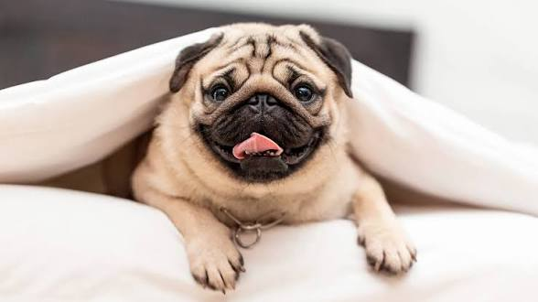
Одомашнивание собаки: первый и главный союз
Одомашнивание собаки: первый и главный союз

Slide 2
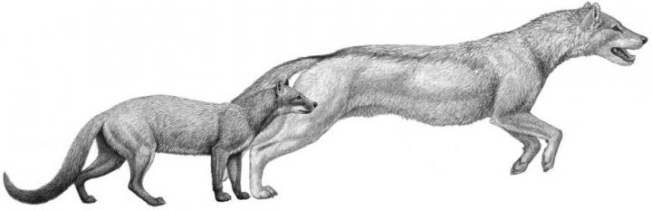
Собака — первое животное, которое приручил человек. Это произошло 20–40 тысяч лет назад. Менее агрессивные волки стали держаться рядом со стоянками людей, питаясь объедками. Выживали самые дружелюбные и способные «читать» поведение человека.

Slide 3
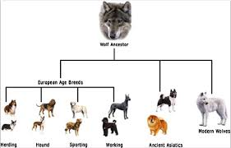
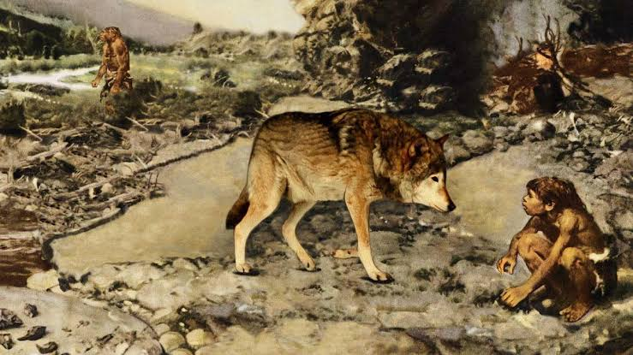
Рядом с людьми волк изменился. Уменьшился мозг, укоротилась морда, появилась способность лаять и усваивать углеводы. Это проявления «синдрома одомашнивания».
Затем человек начал целенаправленно выводить породы: охотничьих, пастушьих, сторожевых и декоративных собак.

Slide 4
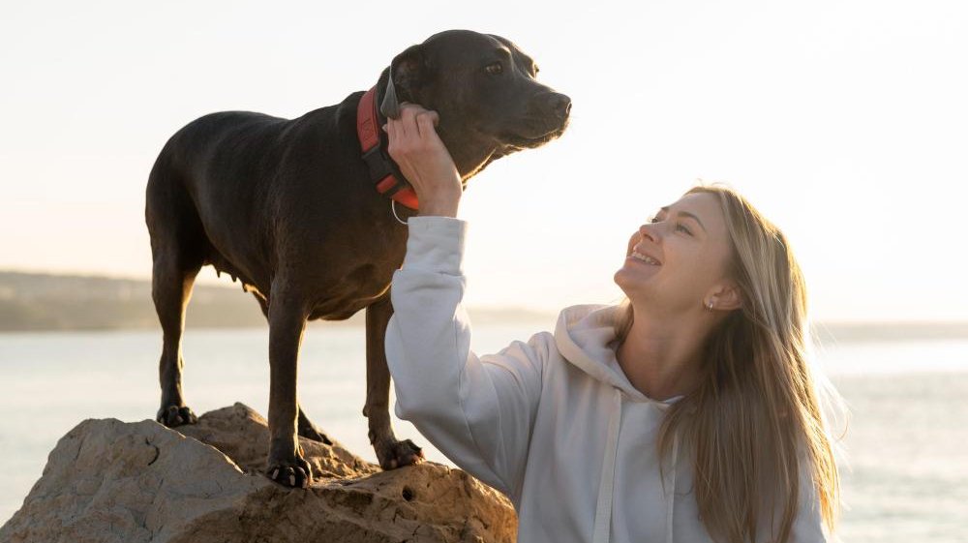
Так из дикого зверя получился универсальный помощник и компаньон. Союз человека и собаки стал моделью успешного симбиоза, изменившего оба вида.

